Slide 1
MICROSERVICES
- REGION MIDTJYLLANDS ÅBNE UDVIKLINGSPLATFORM (DIAS)
NOVEMBER 2019
WWW.DIGITALISERING.RM.DK

Slide 2
EN TEKNISK ÅBEN PLATFORM TIL SAMSKABELSE
microservices:
app
log service
patientforening
stamdata
kalender
måling
Region Midtjyllands udviklingsplatform (DIAS)
kommune
bestilling
....
regioner
praktiserende læger
leverandør
...
FRA IDÉ TIL DRIFT PÅ 3-6 MÅNEDER

Slide 3
MICROSERVICE-PLATFORM: HURTIGERE OG BILLIGERE
BYGGESÆT = EN LØSNING
Gem
Samtykke
Se måling
Beslutnings
støtte
Business intelligence
BASIS BYGGEKLODSER TIL LØSNINGER
Bibliotek byggeklodser
Borgerens data

Slide 4
DIGITAL LØSNING TIL LANGVARIG IV-BEHANDLING I HJEMMET
BSK
Nem login
CPR opslag
Spørge-skema
Klinisk admin.
Patientplan
Brugsaftale
Samtykke
Se skemasvar
Godkendt besvarelse
Gem
Fordel
Besked

Slide 5
DIGITAL LØSNING TIL GRAVIDE MED KOMPLIKATIONER
BSK
Nem login
CPR opslag
Spørge-skema
Klinisk admin.
Patientplan
Brugsaftale
Samtykke
Måledata
Se målinger
Se skemasvar
Godkendt besvarelse
Gem
Fordel
beskeder
Triage
CTG

Slide 6
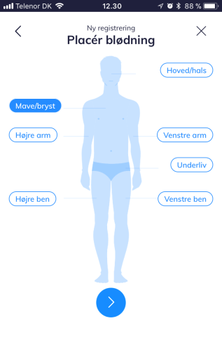
DIGITAL LØSNING TIL BLØDERBEHANDLING
BSK
Nem login
CPR opslag
Spørge-skema
Klinisk admin.
Patientplan
Brugsaftale
Samtykke
Medicin-håndtering
Triage
Se skemasvar
Godkendt besvarelse
Gem
Fordel
Besked
QR-scanner
Uddata til BI
Samme byggeklodser som ‘Gravide med komplikationer’, undtagen måledata
Plus byggeklods til QR-scanning for at styre batches af medicin
Plus byggeklods til medicinhåndtering med sammenhæng til Apovision
Plus mulighed for uddata til Business Intelligence

Slide 7
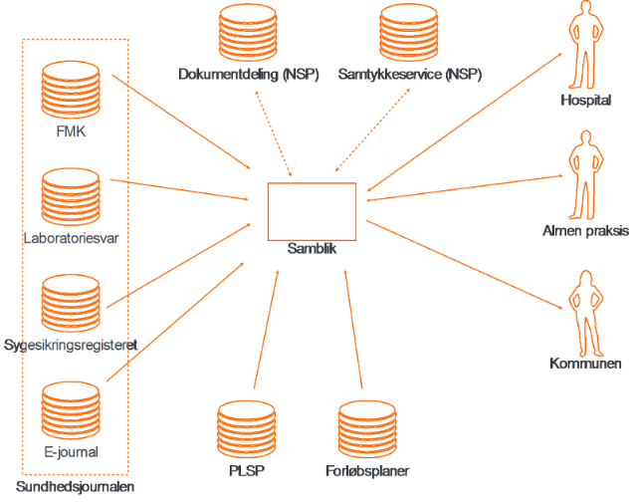
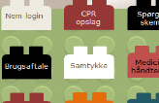
DIGITAL LØSNING ‘SAMBLIK’ TIL DIABETES (MM.) - TVÆRSEKTORIELLE PERSPEKTIVER MED MICROSERVICE-PLATFORMEN
Se mere på www.telemedicin.rm.dk > projekter

Slide 8
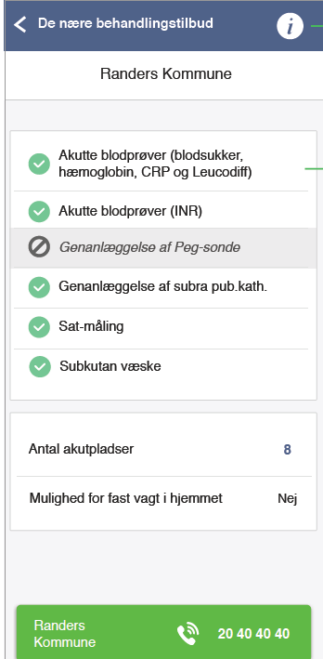
ET SAMSKABELSESPROJEKT: AKUTTE BORGERE
RANDERSKLYNGEN. KOMMUNER, PRAKSISLÆGER, REGION.
MINI-LAB & WORKSHOPS AFHOLDT. APP RULLET PÅ PLATFORMEN 14/8. TESTES PT. PRIS: 200.000
OVERBLIK TIL VAGTLÆGER OVER AKUTPLADSER, AFLASTE AKUTMODTAGELSER OG BEHANDLING I EGET HJEM.
OVEBRLIK OVER KOMMUNALE KOMPETENCER OG RESSOURCER
KONTAKTOPLYSNINGER PÅ DEN KOMMUNE LÆGEN ER I. GPS.
INTEGRATION TIL KOMBIT. LOGIN KOMPONENT (MICROSERVICE)
+ PC-UDGAVE

Slide 9
